Slide 1


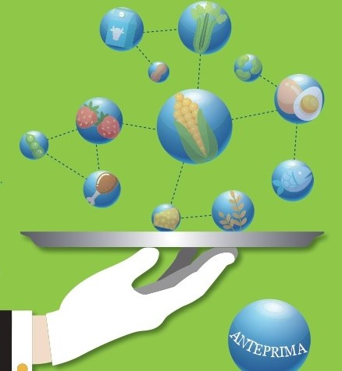

Il Sapere aumenta
il sapore - FISICA
Gelato preparato con raffreddamento ad azoto liquido
INGREDIENTI
yogurt vaccino intero con frutta

